Slide 1
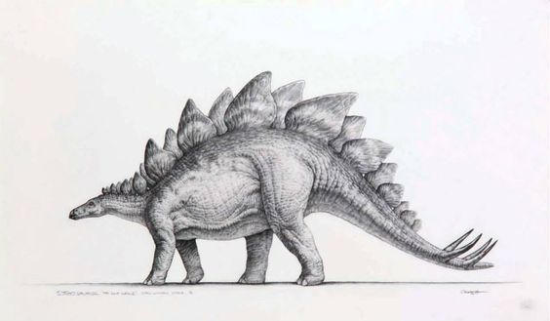
Stegosaurus “Roofed lizard”
Adrian Obermühlner

Slide 2
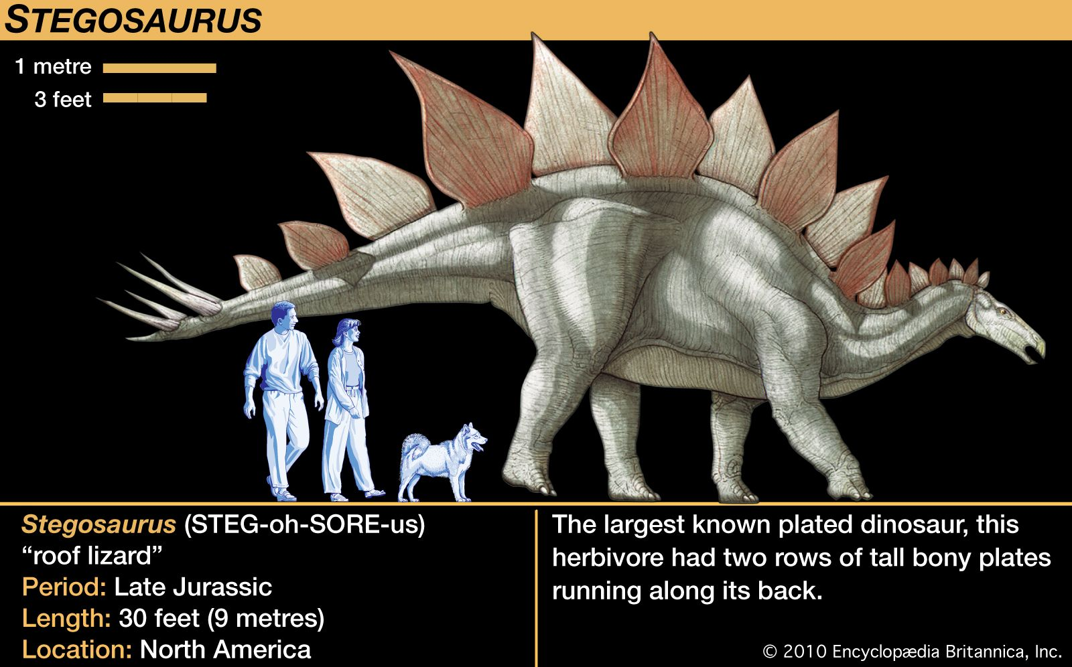
Notes:
Länge 6.5 Meter bis zu 9 Meter
5.5 Tonnen schwer
Einer der kleinsten Kopf zu Körper Ratios, deswegen stereotypsch dumme “Dinos”
Vorderbeine viel kürzer als Hinterbeine, deswegen diese gekrümme Haltung deswegen nicht schnell nur 6kmh
Kurze und breite Füsse

Slide 3
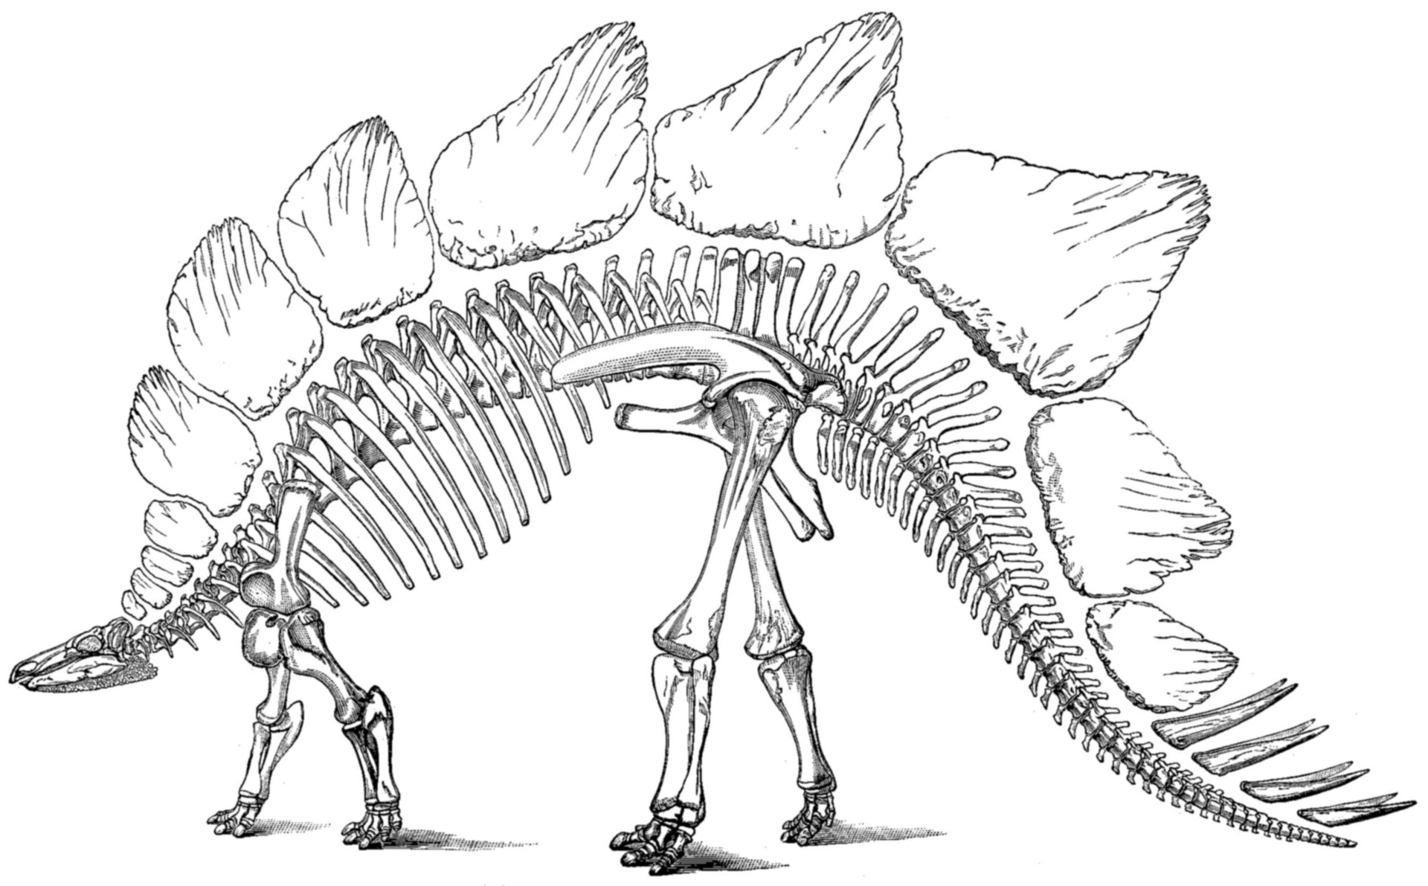
Fossilien Funde
1877 Arthur Lakes
Erster Stego <= Stego + Brachio + Alossaura
1885 Almost complete Stegosaurus was found
S. ungulatus
Notes:
Arthur Lakes finder des ersten Stegosaurus, er glaubte es seien Teile einer risen Schildkröte. Deswegen auch der Name “Roofed Lizard”.
Vermischte mehrere Dinosaurier beim ersten Stego
Platten Theorie:
Auf dem Rücken wie eine Schildkröte (Marh’s theorie)
Single Row
Double row
Double row, abwechselnd

Slide 4
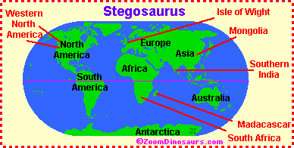
Wichtigsten Merkmale
159 Millionen Jahre bis vor 144 Milionen Jahre
Ausschlaggebende Merkmale: Spikes, Plates & Brain
Notes:
Stegosaurier sind in mittel- und spätjurassischen Formationen relativ häufig (vor allem in China),
in einigen asiatischen, afrikanischen und europäischen Formationen der frühen Kreidezeit sind sie zwar vorhanden,
aber selten, und verschwinden vor dem Ende der frühen Kreidezeit (derzeit ist Mongolostegus aus der Mongolei der jüngste bekannte Vertreter).
Behauptungen über spätere Stegosaurier haben sich bisher entweder als falsch datiert oder als falsch identifiziert erwiesen.

Slide 5
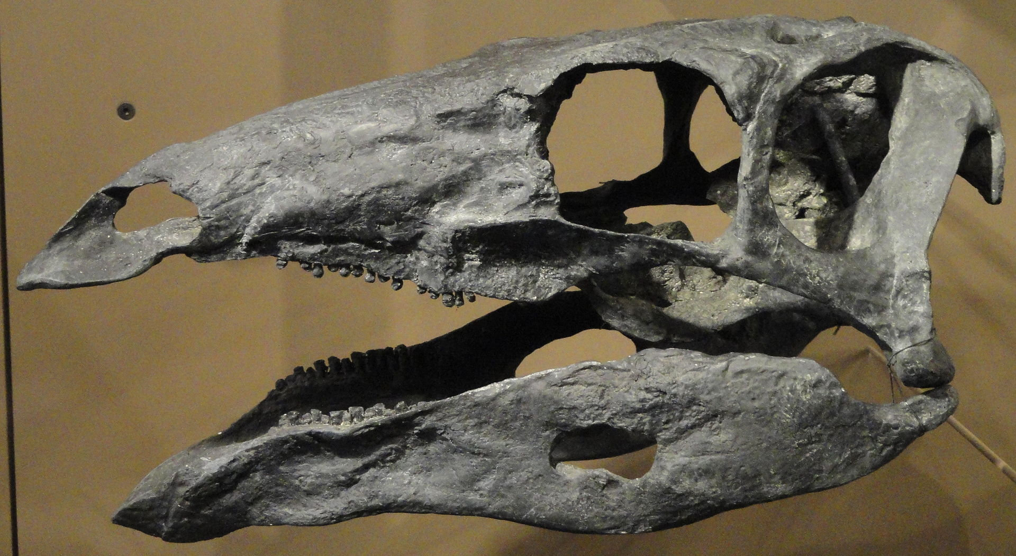
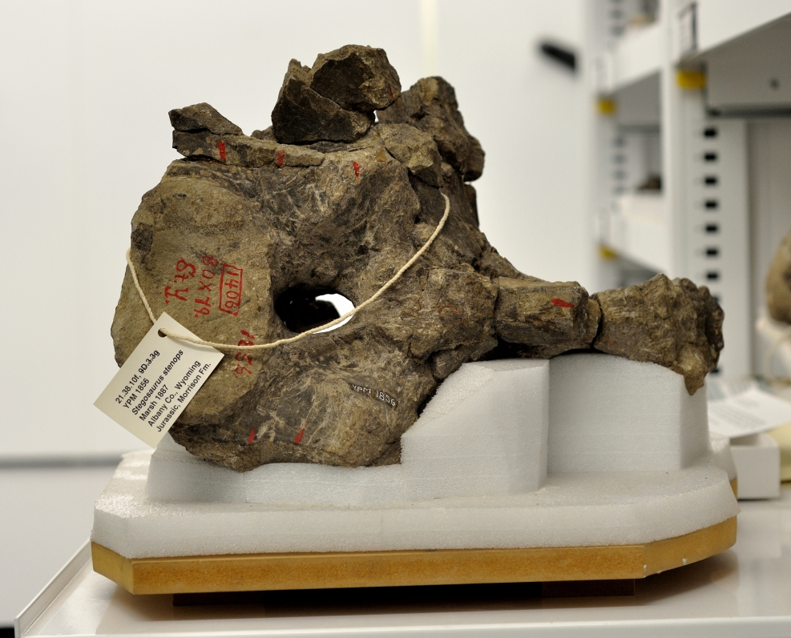
Hirn & Sakrum
Doppeltes Sakrum
Notes:
Das Sakrum ist der Teil der Wirbelsäule, der aus den verschmolzenen Kreuzwirbeln besteht und sich zwischen den Hüftknochen (Ilium) befindet. Beim Stegosaurus war das Sakrum besonders interessant, da es eine besondere anatomische Eigenschaft aufwies.
Kleinestes Hirn zu Körper ratio (damals)
Hirn 80g schwer, deswegen mythos dass Dinos dumm sind
Doppelte soviele Kreuzwirbeln, wahrshceinlich aus Stabilitäts
Nasenhöhle wie bei Vögeln, tieffer Kopf -> tiefe vegetation gegessen

Slide 6
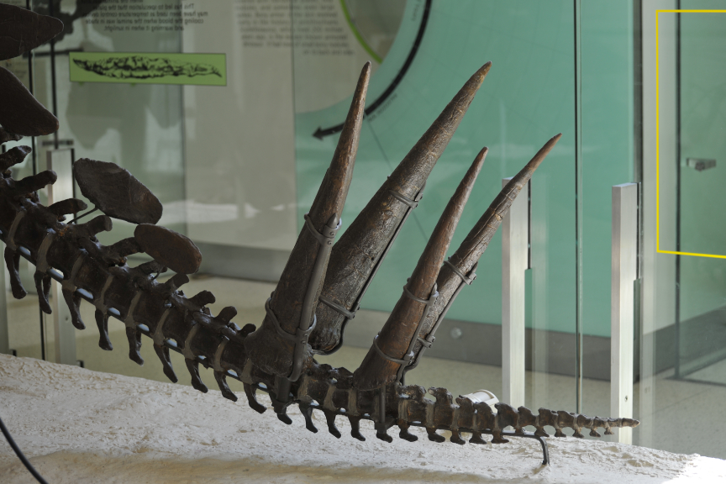
Spikes
Anzahl Dornen variiert nach Art
Länge zwischen 60-90 cm
Hauptsächlich defensive
Ungeignet für Fortbewegung
10% abgeflacht
Notes:
An

Slide 7
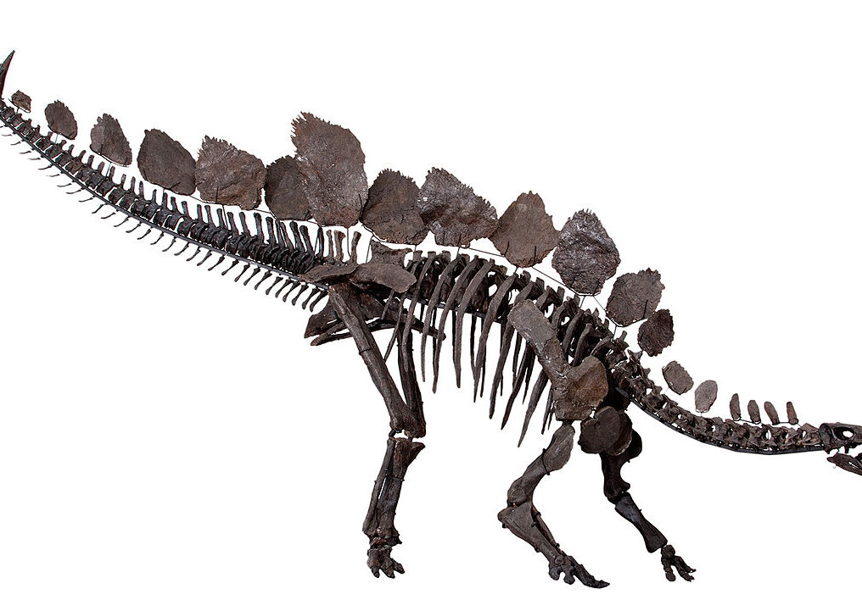
Plates
Thermoregulation
Defense
Communication
Species Recognition
Notes:
Blutvesseln in den Platten, helfen Temperaturen zu regulieren, vorallem abkühlen, aber Potenziell auch aufwäremn wenn aufgeklappt Gegen die Sonne gerichtet
Defense: Effektive Verteidigung + Abschreckung
Potenziell Kommunikation innerhalb der Spezies, mating
Nicht pareller sonder abwechselnd links rechts

Slide 8
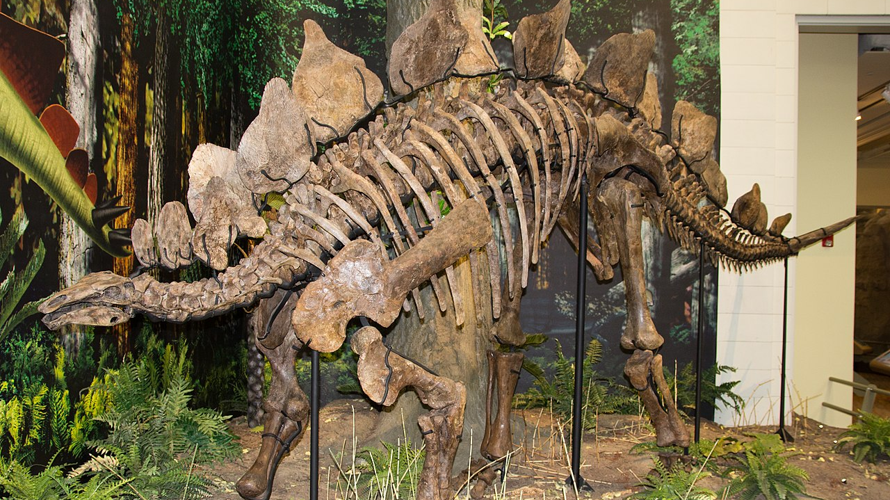

Slide 9
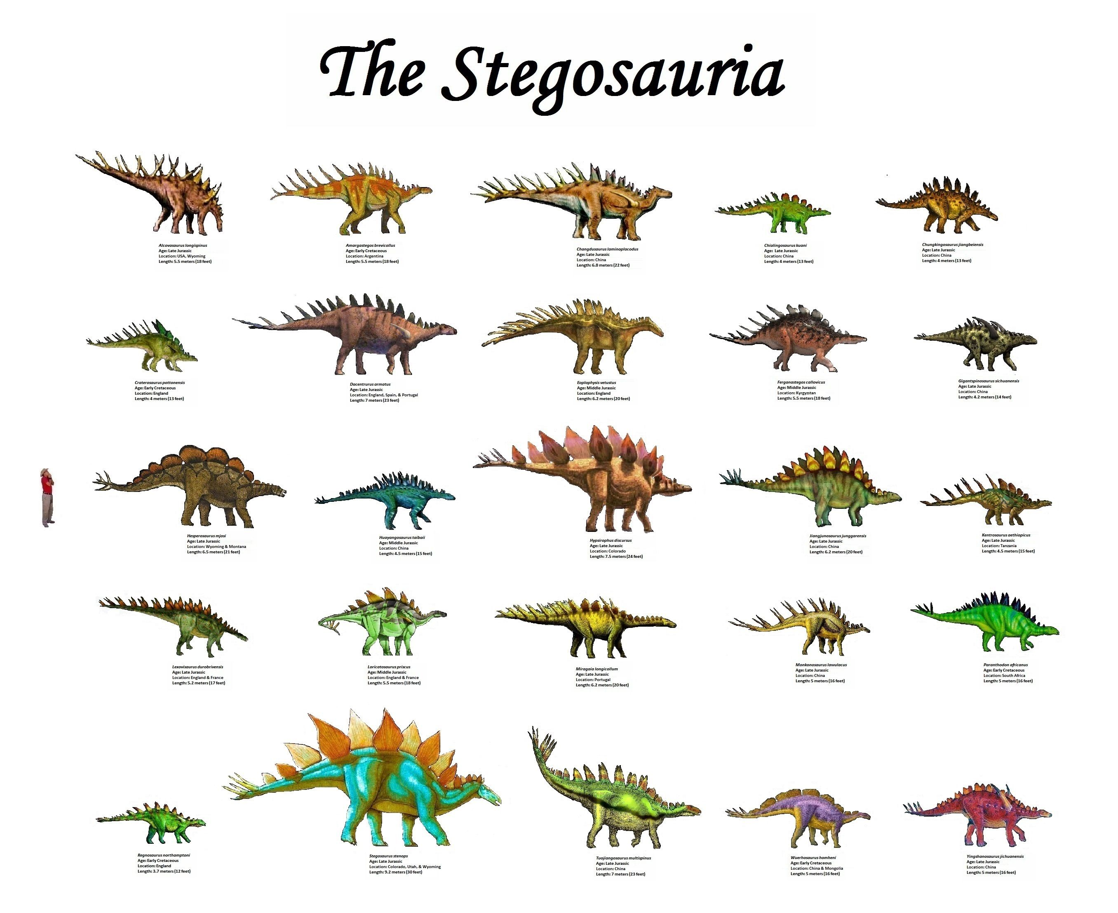
Stegosauria

Slide 10
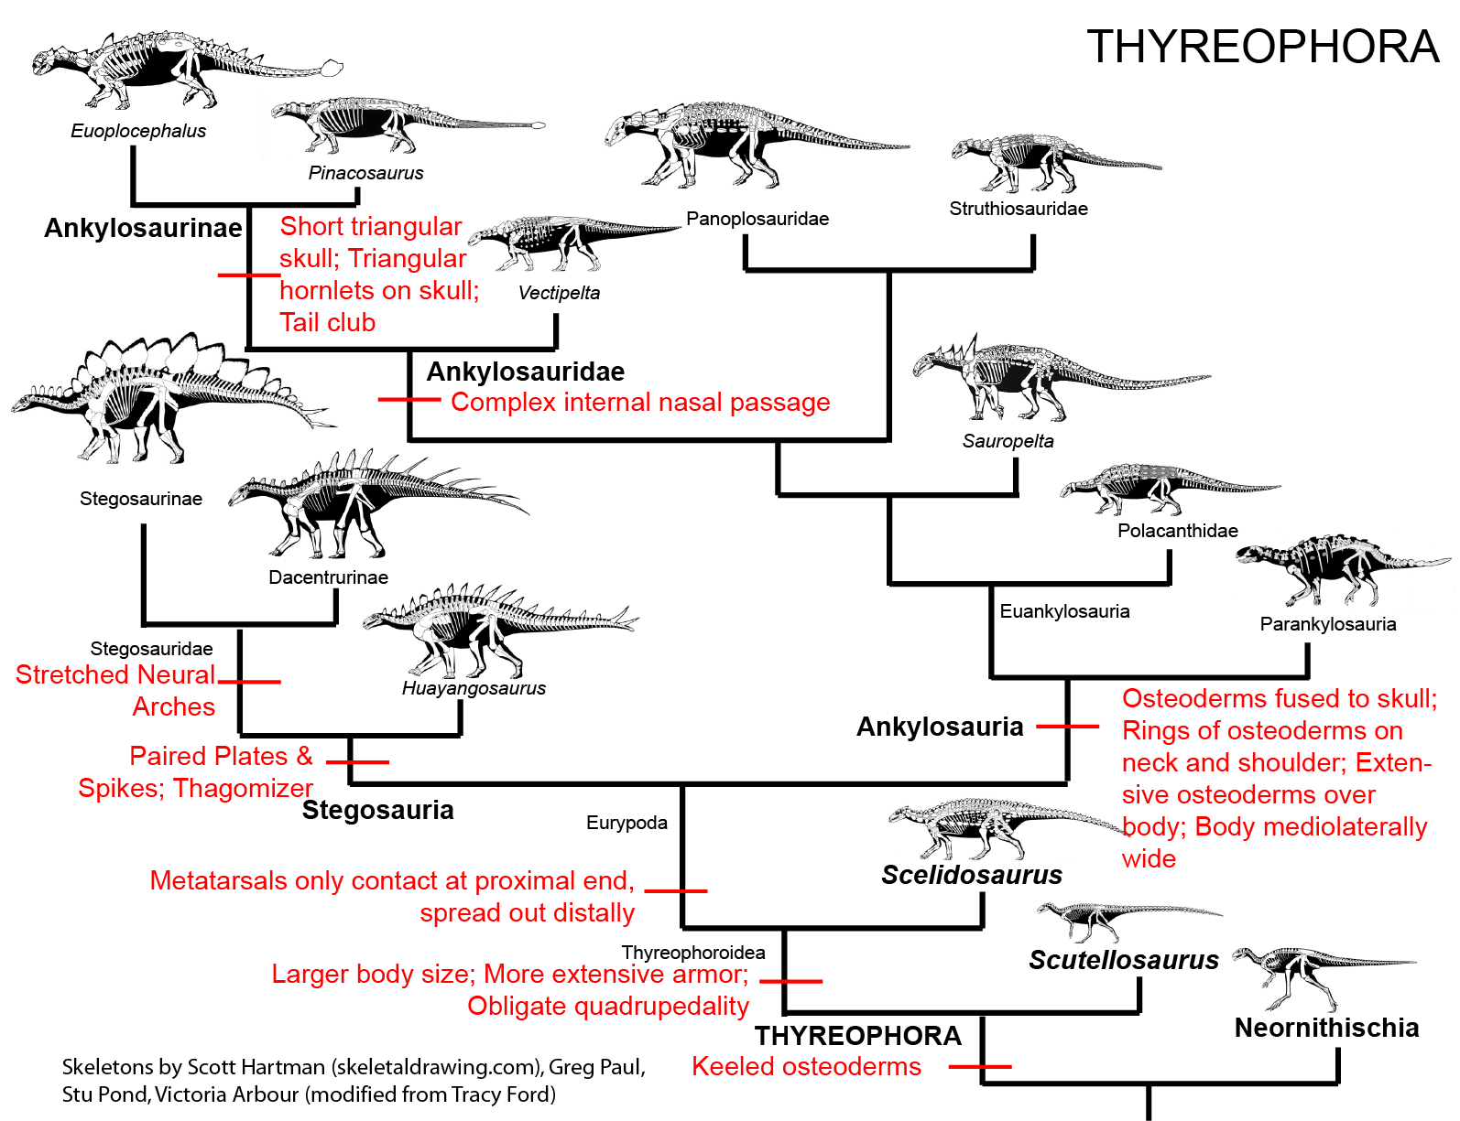
Stammbaum der Stegosauria

Slide 11
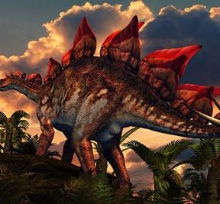
Lebensraum und Verbreitung
Nordamerika
Steppen Gebieten in der Nähe von Flüssen und Seen
Notes:
Die Mehrheit der Stegosaurus-Fossilien wurde in der Morrison-Formation gefunden, einer geologischen Formation,
die sich über mehrere westliche Bundesstaaten erstreckt, darunter Colorado, Utah, Wyoming und Montana.
Diese Formation stammt aus der späten Jurazeit, etwa vor 155 bis 150 Millionen Jahren, als der Stegosaurus lebte.

Slide 12
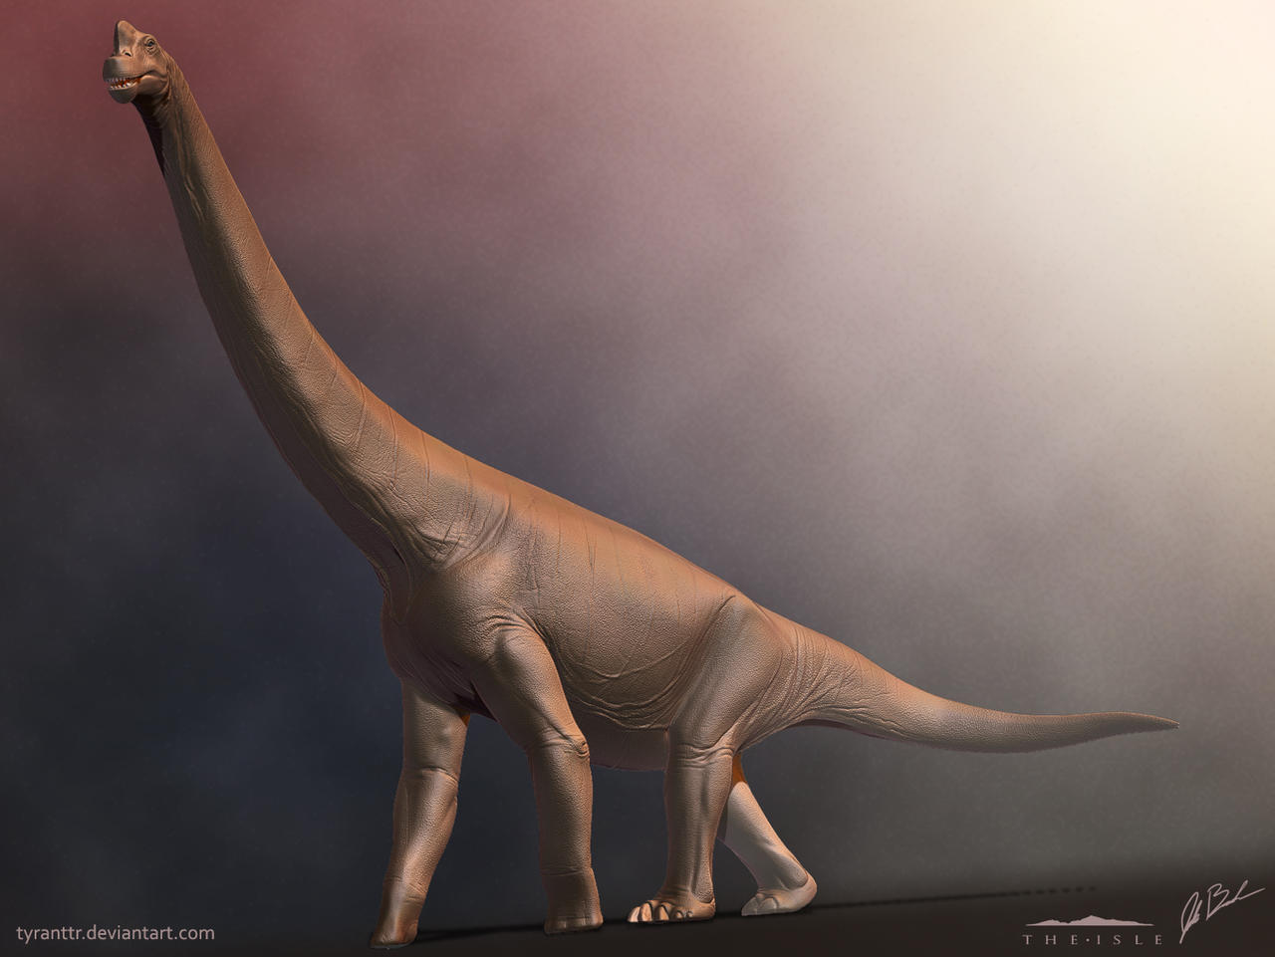
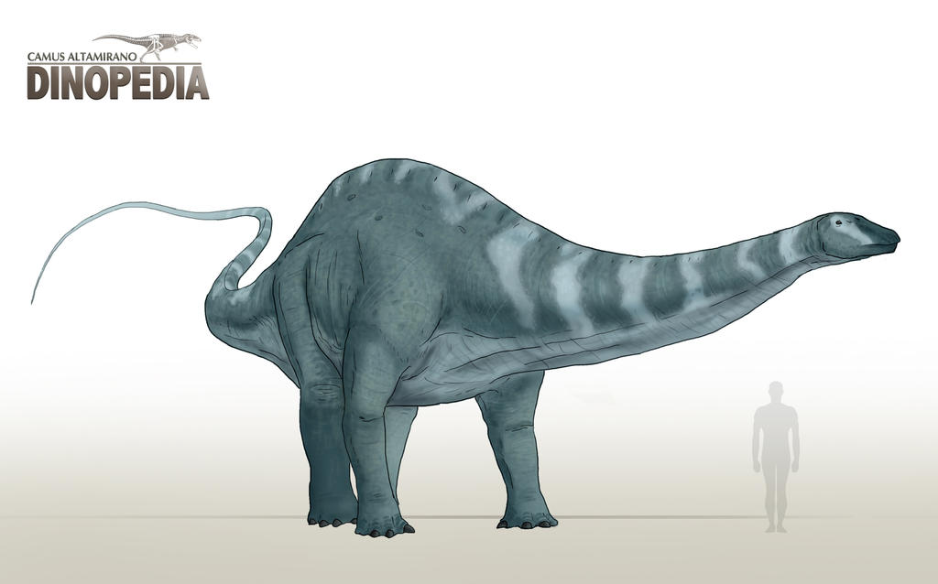
Mitbewohner
Notes:
Brachiosaurus, Apatosaurus und Camarasaurus, Dplodocus

Slide 13
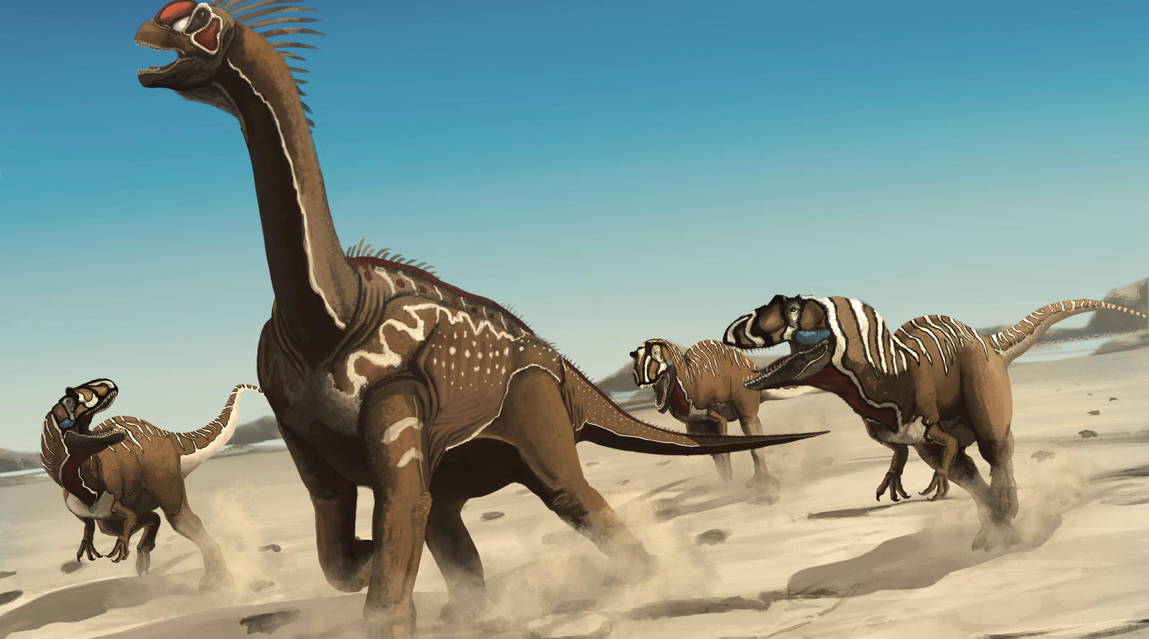
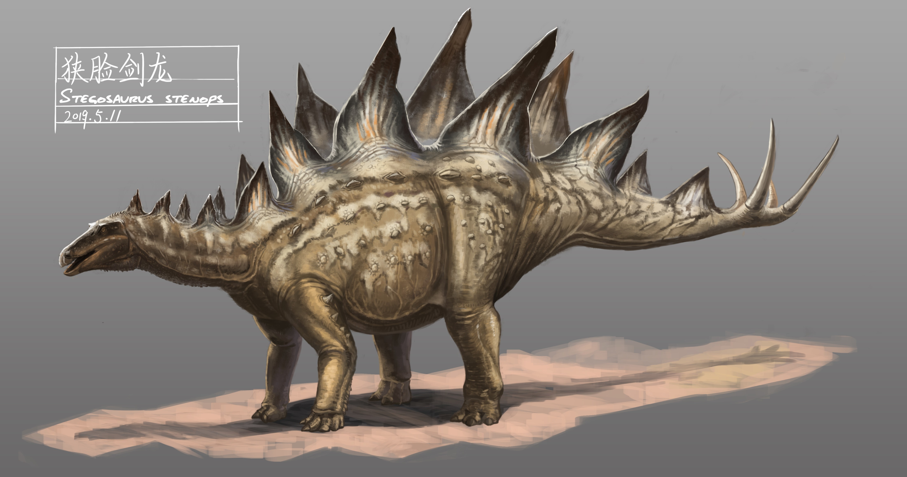

Mitebewohner

Slide 14
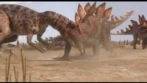

Slide 15
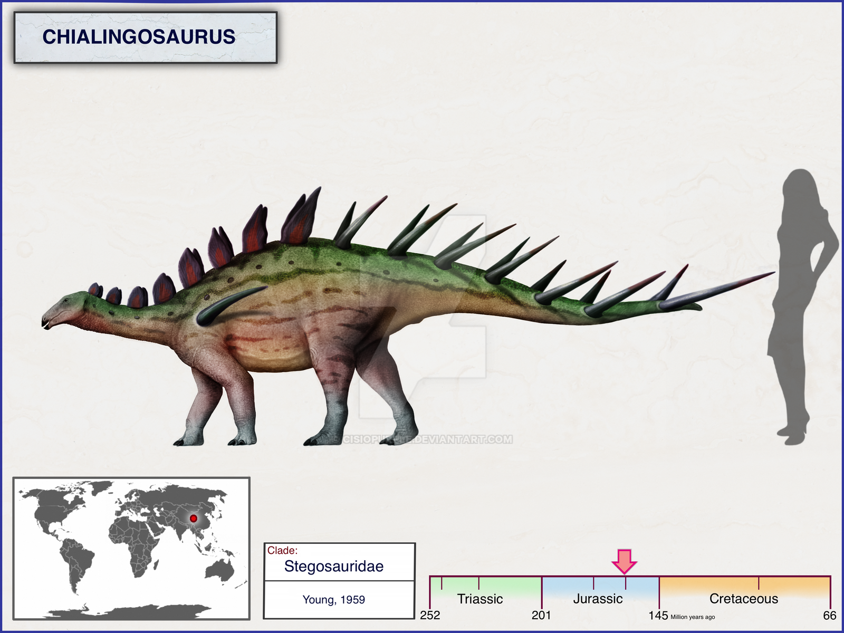
Chialingosaurus
Notes:
Vorgänger der riesiger Sauropoden, Platten bis zur Mitte und dann Stacheln
150kg

Slide 16
Discovery
Entdeckt von Kuan Yaowi in 1957 in Quxian
Erster Stegosauria welcher entdeckt und beschrieben wurde in China
Nur wenige Körperteile gefunden

Slide 17
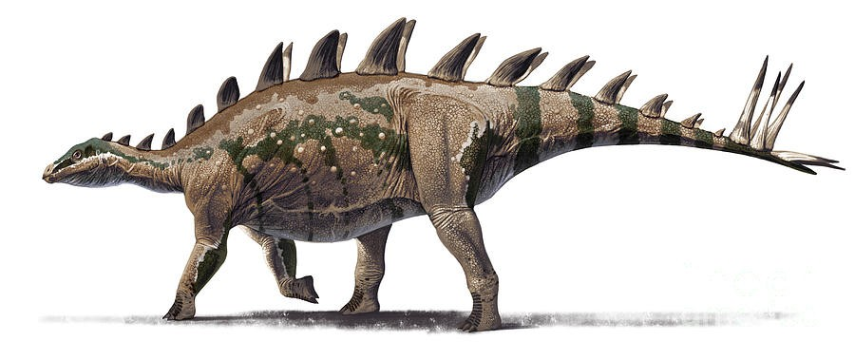
Tuojiangosaurus

Slide 18
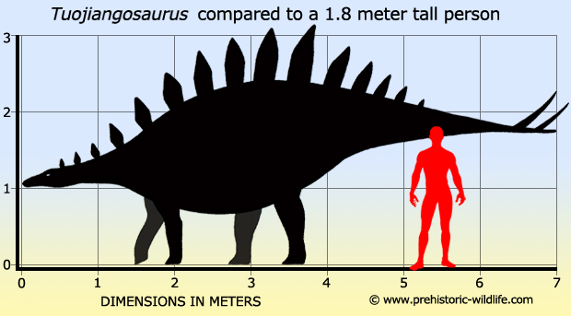
3.1 Tonnen, 6.5 Meter land und 2.8 Meter hoch
25 Zähne
17 Paare von Platten, parallel
War komplettester Stegosaurid in Asien

